Slide 1

1조 살려조
ⓒSaebyeol Yu. Saebyeol’s PowerPoint

Slide 2

Contents.
1
테이블 정의
2
DB 모델링
ⓒSaebyeol Yu. Saebyeol’s PowerPoint

Slide 3

Part 1
테이블 정의
ⓒSaebyeol Yu. Saebyeol’s PowerPoint

Slide 4
Part 1,
테이블 정의
회원 | 컬럼설명 | 컬럼명 | 타입 | 제약조건
1 | 회원번호 | MNO | NUMBER | PK
2 | 회원등급 | MGRADENO | NUMBER | FK
3 | 이름 | MNAME | VARCHAR2 | NOT_NULL
4 | 아이디 | MUSERID | VARCHAR2 | UNIQ_NOT_NULL
5 | 비밀번호 | MUSERPWD | VARCHAR2 | NOT_NULL
6 | 이메일 | MEMAIL | VARCHAR2 | NOT_NULL
7 | 닉네임 | MNICKNAME | VARCHAR2 | NOT_NULL
8 | 신고스택 | MFIELD | NUMBER
9 | 프로필사진 | MPROFILE
10 | 수정일시 | MREVICE | DATE
11 | 삭제 일시 | MDELETE | DATE
12 | 가입 일시 | MJOIN | DATE
1

Slide 5
Part 1,
테이블 정의
게시판 | 컬럼설명 | 컬럼명 | 타입 | 제약조건
1 | 글번호 | BNO | PRIMARY_KEY | NUMBER
2 | 게시판 타입 | BTYPE | FK | NUMBER
3 | 회원번호 | MNO | FK | NUMBER
4 | 제목 | BTITLE | NOT_NULL | VARCHAR2
5 | 조회수 | BCOUNT | NOT_NULL | NUMBER
6 | 작성일 | BDATE | NOT_NULL | DATE
7 | 첨부파일 번호 | BFILE | UNIQUE | NUMBER
8 | 좋아요 여부 | BLIKE | NOT_NULL | CHAR
9 | 게시글내용 | BCOMMENT | NOT_NULL | VARCHAR2
10 | 수정일시 | BREVICE |  | DATE
11 | 삭제일시 | BDELETE |  | DATE
1

Slide 6
Part 1,
테이블 정의
댓글 | 컬럼설명 | 컬럼명 | 타입 | 제약조건
1 | 댓글번호 | CNO | VARCHAR2 | PK
2 | 회원번호 | MNO | NUMBER | PK
3 | 글번호 | BNO | NUMBER | PK
4 | 댓글내용 | CCOMMENT | VARCHAR2 | NOT_NULL
5 | 작성일시 | CDATE | DATE | NOT_NULL
6 | 수정일시 | CREVISE | DATE
7 | 삭제일시 | CDELETE | DATE
8 | 첨부파일번호 | FNO | NUMBER | UNIQUE
1

Slide 7
Part 1,
테이블 정의
댓글 | 컬럼설명 | 컬럼명 | 타입 | 제약조건
1 | 첨부파일번호 | FNO | NUMBER | PK
2 | 글번호 | BNO | NUMBER | PK
3 | 원본파일명 | ONAME | VARCHAR2 | NOT_NULL
4 | 변경파일명 | CNAME | VARCHAR2
5 | 업로드날짜 | DATE | DATE
6 | 상태 | STATUS | CHAR
1
게시글 | 컬럼설명 | 컬럼명 | 타입 | 제약조건
1 | 첨부파일번호 | FNO | NUMBER | PK
2 | 댓글번호 | CNO | NUMBER | PK
3 | 원본파일명 | ONAME | VARCHAR2 | NOT_NULL
4 | 변경파일명 | CNAME | VARCHAR2
5 | 업로드 날짜 | FDATE | DATE
6 | 상태 | STATUS | CHAR

Slide 8
Part 1,
테이블 정의
등급 | 컬럼설명 | 컬럼명 | 타입 | 제약조건
1 | 회원등급 | GRADENO | PRIMARY_KEY | NUMBER
2 | 등급이름 | GRADE_NAME | NOT_NULL | VARCHAR2
1
게시판 | 컬럼설명 | 컬럼명 | 타입 | 제약조건
1 | 게시판 타입 | BTYPE | PRIMARY_KEY | NUMBER
2 | 게시판 이름 | BNAME | BNAME | VARCHAR2
기술스택 | 컬럼설명 | 컬럼명 | 타입 | 제약조건
1 | 기술코드 | TNO | NUMBER | PRIMARY_KEY
2 | 기술명 | TNAME | VARCHAR2
채팅방 참여자 | 컬럼설명 | 컬럼명 | 타입 | 제약조건
1 | 채팅방코드 | CHATCODE | PRIMARY_KEY | NUMBER
2 | 회원번호 | MNO | PRIMARY_KEY | NUMBER

Slide 9
Part 1,
테이블 정의
회원 기술 | 컬럼설명 | 컬럼명 | 타입 | 제약조건
1 | 회원번호 | MNO | NUMBER | FK
2 | 기술코드 | TNO | NUMBER | FK
1

Slide 10
Part 1,
테이블 정의
채팅방 첨부파일 | 컬럼설명 | 컬럼명 | 타입 | 제약조건
1 | 첨부파일번호 | CHATCODE | PRIMARY_KEY | NUMBER
2 | 채팅방 코드 | ORIGINALFILE | FK | NUMBER
3 | 원본파일명 | CHANGFILE | NOT_NULL | VARCHAR2
4 | 변경파일명 | CHANGEFILE |  | VARCHAR2
5 | 업로드 날짜 | UPLOADDATE | (DEFAULT) | DATE
6 | 상태 | STATUS | NOT_NULL | CHAR
1

Slide 11
Part 2
DB 모델링
ⓒSaebyeol Yu. Saebyeol’s PowerPoint

Slide 12
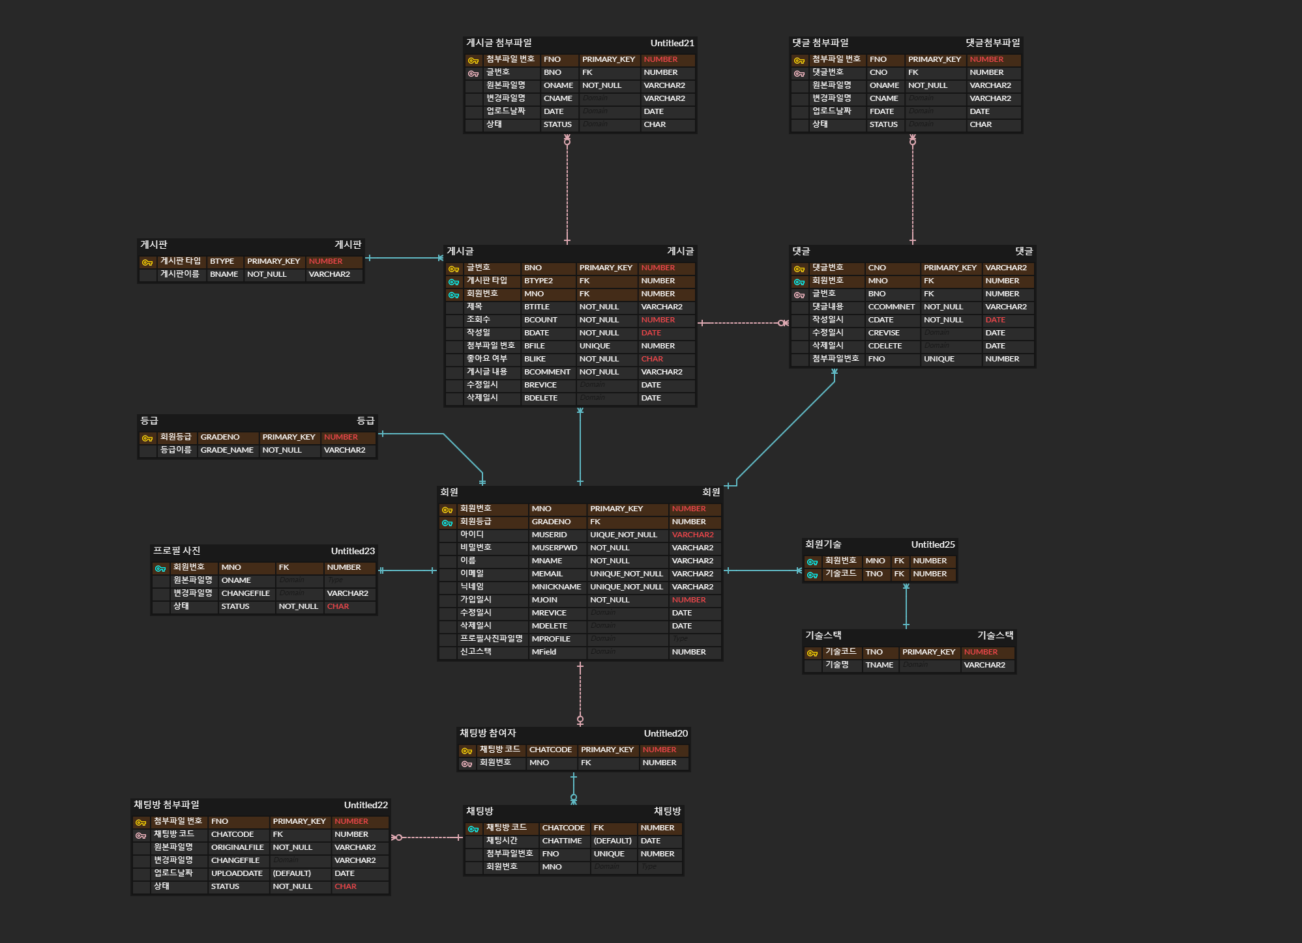
Part 2,
DB 모델링
1

Slide 13

THANK YOU
SO MUCH!!

